Slide 1
Procedimiento de Evacuacion del campus
Cascadia College

Slide 2
CUANDO SUENA LA ALARMA DE INCENDIO
El elevador deja de funcionar
Las puertas de metal y las de madera en los pasillos se cierran
Las puertas principales de los edificios se cierran y no permiten la entrada

Slide 3
ASEGURESE DE HACER LO SIGUIENTE INMEDIATAMENTE
Recoja sus pertenencías
Siga las instrucciones de evacuación de algún miembro del equipo de emergencia si está presente
Salga del edificio por la salida más cercana
Reunase en el centro de reunion más cercano a su salida

Slide 4
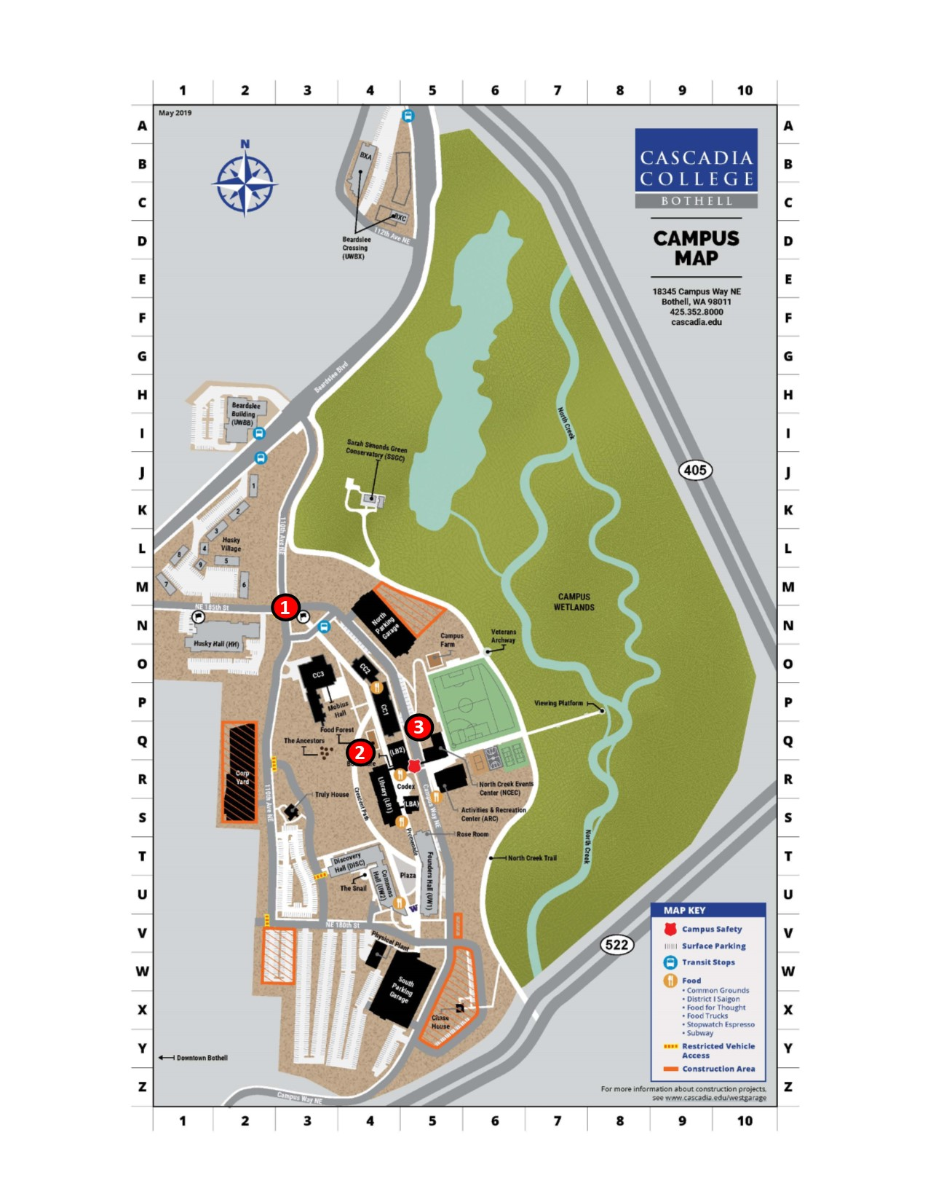
PUNTOS DE REUNION
En el poste de la bandera (1): Todos los que salgan del edificio CC2 por las salidas de la parte norte (en dirección a la parada de los autobuses) o del edificio CC3
En el lado de la calle Campus Way (2): Todos los que salgan de los edificios CC1/2 por la salida principal del nivel bajo o por la salida sur, deben ir hacia el campo deportivo, enseguida del área de fumar
En el jardin de vegetales (3): Todos los que salgan del edificio CC1 por la salida del primer nivel hacia el corridor, o por la salida sur, deben reunirse en el sendero en forma de arco que va hacia la parte trasera de la biblioteca
Espere las instrucciones de un miembro del equipo de evacuación.

Slide 5
PASOS SIGUIENTES
Espere las instrucciones de un miembro del equipo de evacuación.

